Slide 2
«Технологии повышения гражданской активности и создание ТОС в районах Республики Алтай »

Slide 4
Ассоциация ТОС РА
Создана в феврале 2022 года
Создана по инициативе Совета глав муниципальных образований РА
Создана по личному поручению Главы РА, Председателя Правительства РА – О.Л. Хорохордина
Член Общероссийской Ассоциации ТОС
Активно участвуем в грантовых конкурсах
Единственная профильная организация, занимающая развитием ТОС

Slide 5
МЕТОДИКА РАБОТЫ
2 направления:
Работа с властью
Работа с населением (гражданские активисты и инициативные граждане)

Slide 6
РАБОТА С ВЛАСТЬЮ
Совершенствование нормативно-правовой базы по развитию ТОС
Популяризация движения ТОС среди органов местного самоуправления, депутатского корпуса
«Лоббирование» интересов ТОС
Обсуждение вопросов по развитию ТОС на уровне Главы Республики Алтай

Slide 7
СНИЖЕНИЕ АДМИНИСТРАТИВНЫХ БАРЬЕРОВ

Slide 8
Работа с населением

Slide 9
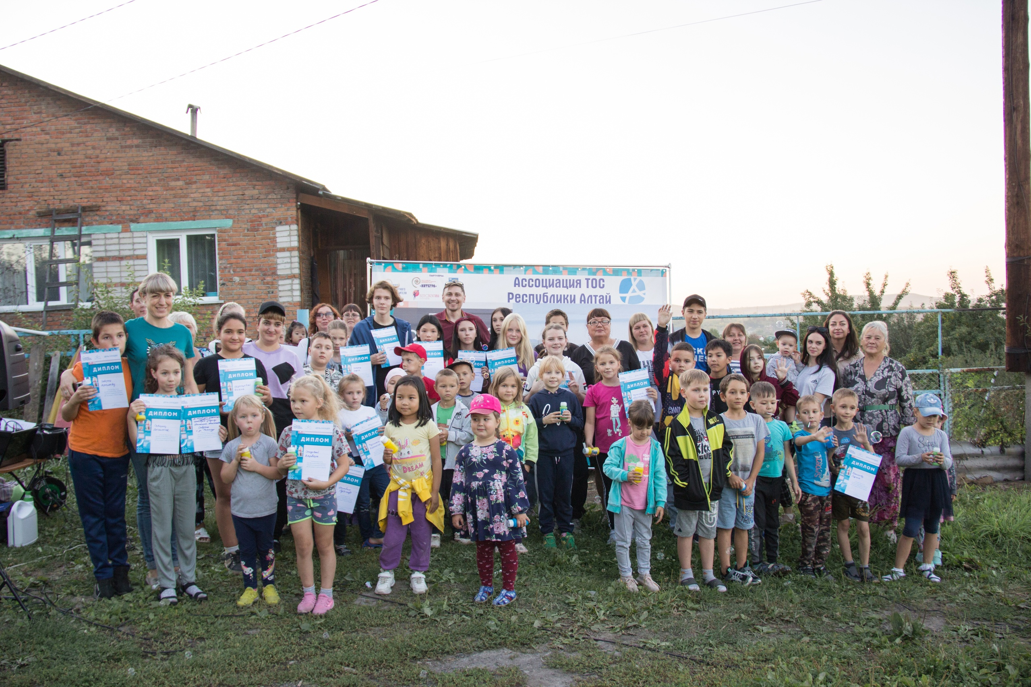
«День соседей»

Slide 10
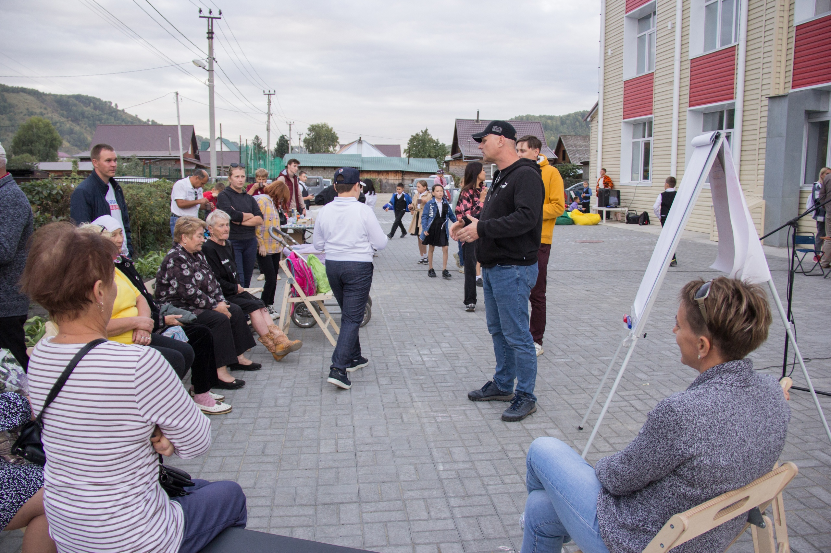
Популяризация движения ТОС среди населения

Slide 11
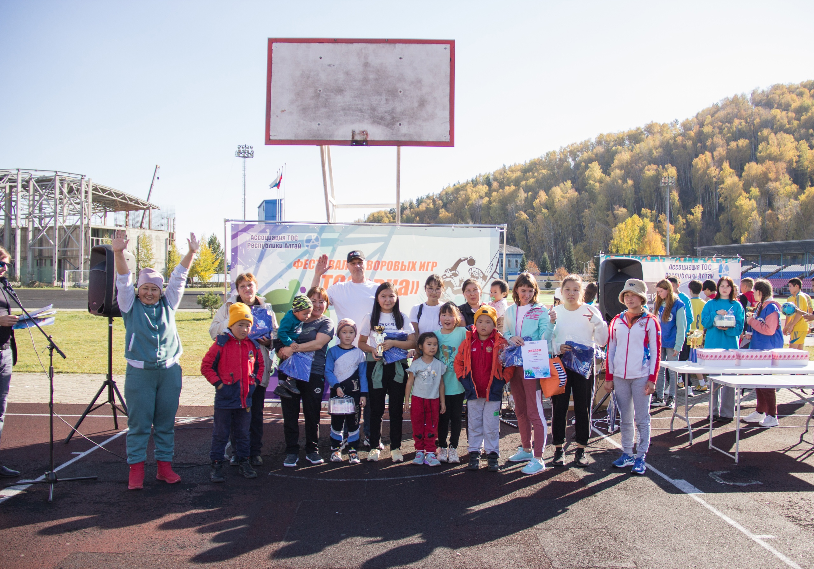
Фестиваль дворовых игр «ТОСовка»

Slide 12
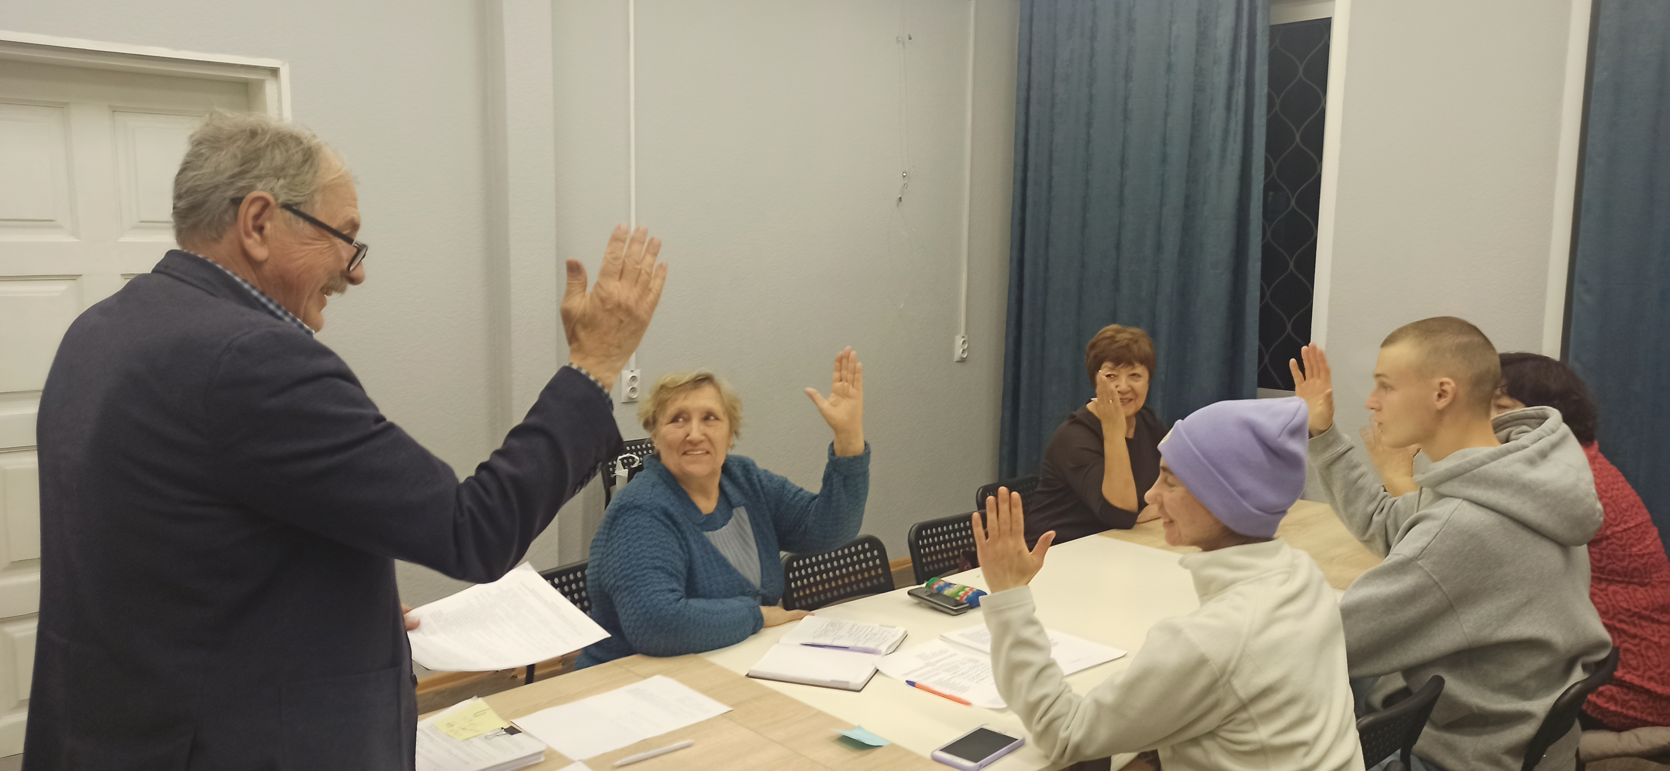
Помощь в создании ТОС

Slide 13
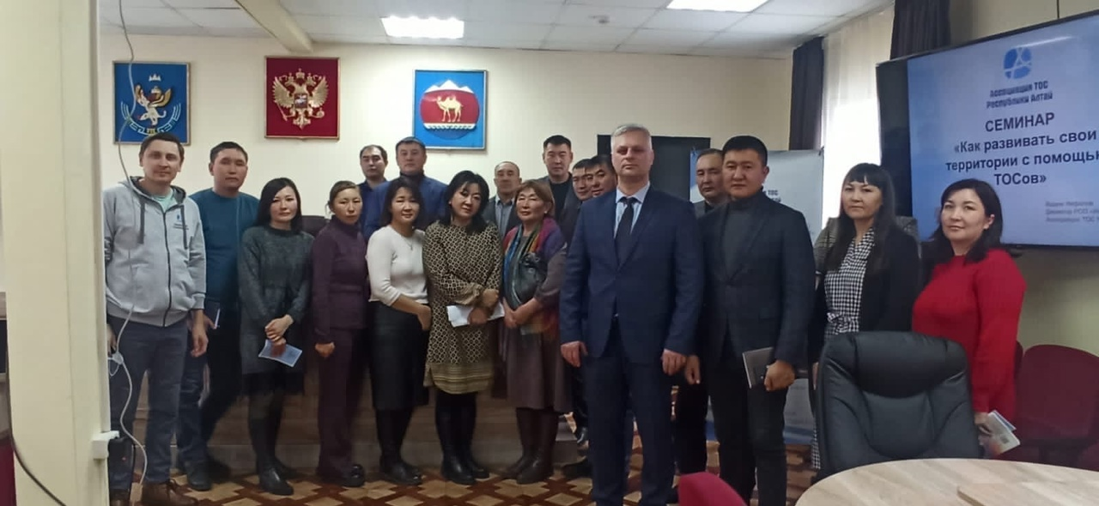
Система методической и консультационной поддержки

Slide 14
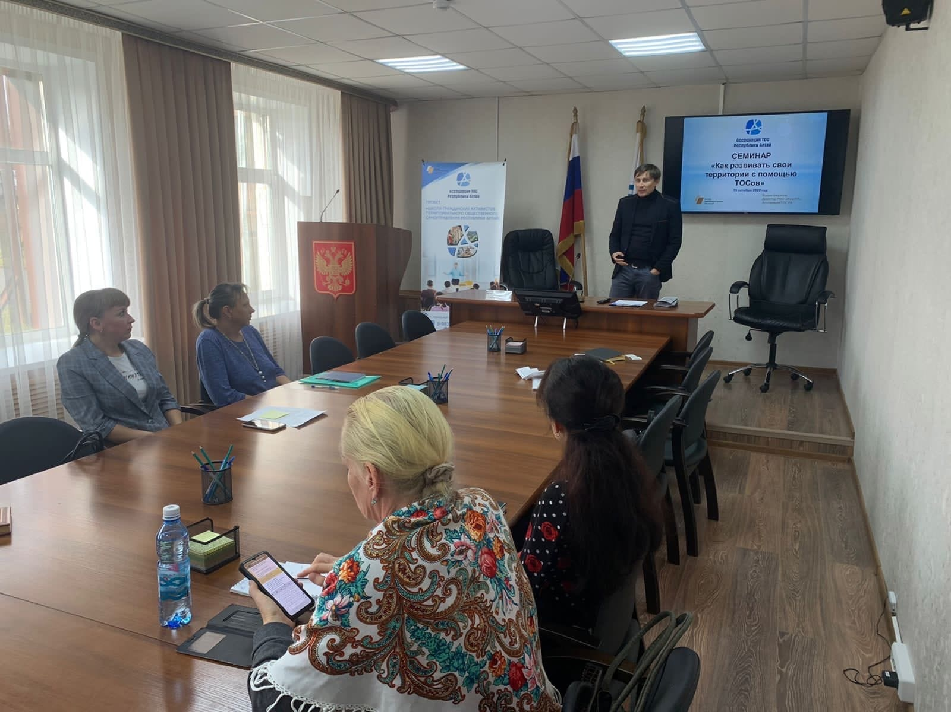
Обучение членов ТОС

Slide 15
Работа с населением
Повысить интерес широких слоев населения к возможности решения своих проблем
Выявить гражданских активистов, потенциально готовых к созданию ТОС
Поддержка и прояснение механизмов создания ТОС
Поддержка на этапах создания
Поддержка и партнерство в процессе уставной деятельности
Повышение значимости ТОСовского движения

Slide 16
Региональный Форум ТОС

